Slide 1
LESSON 6 OF 6
第十五课 · 社区
1 / 28
轻松学中文 2 · P.145–146, P.151, P.153
我们的社区
My Whole Neighbourhood
Year 8 · Book 2 · Unit 5 · Lesson 15 · 50 minutes

Slide 2
0–8 MIN · REVIEW
复习 · 课本 p.145 第四题
2 / 28
复习 · 站起来，两人一组，八个问题
1
你家附近有什么？
用「等」
2
你家离学校远吗？
用「挺……的」或者「不远」
3
你家离超市远不远？走路要多长时间？
用「离」和「大约」
4
从你家怎么去电影院？
用「先……，然后……」
5
火车站在哪儿？
用「就在……对面」
6
你家的房子有几层？你的房间里有什么？
第十三课和第十四课
A 问完八题换 B。老师一边走一边听两件事：「离」后面有没有东西，「就」有没有跑到动词后面去。

Slide 3
0–8 MIN · REVIEW
复习 · 你刚才做的是什么
3 / 28
刚才那八个问题，就是单元测验的口语部分
而且你是背着做完的。
That interview is the speaking half of the unit test, and you just did it from memory.
今天先加最后四个店，然后把整个社区放到一张地图上。

Slide 4
8–10 MIN
学习目标 · Learning Intention
4 / 28
LEARNING INTENTION · 学习目标
We are learning to describe a whole neighbourhood and tell someone how to get around it.
SUCCESS CRITERIA · 我能……
1
I can name four more shops
再多说四个商店的名字
2
I can describe a map using 附近、离、就、对面
会用「附近」「离」「就」「对面」描述一张地图
3
I can tell a visitor how to reach a place, and how long it takes
会告诉别人怎么去，还要说多久

Slide 5
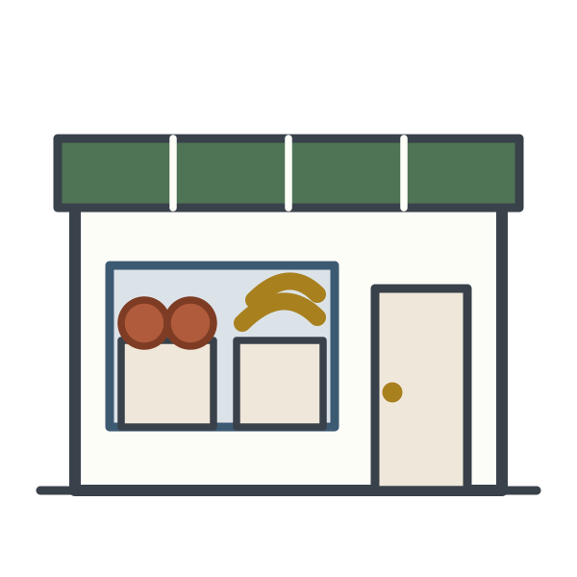

10–20 MIN · I DO
生词 1 · Cycle 1 of 2
5 / 28
NEW WORDS · 跟我读两遍 · REPEAT AFTER ME, TWICE
shuǐguǒdiàn
shūdiàn
水果店
书店（書店）
bookshop
fruit shop

Slide 6
10–20 MIN · I DO
例句 1 · See them used
6 / 28
例句 · SEE THEM USED
水果店里有苹果和香蕉。
There are apples and bananas in the fruit shop.
我常常去书店买书。
I often go to the bookshop to buy books.
书店就在水果店对面。
The bookshop is right opposite the fruit shop.
问：今天四个词的最后一个字都一样——是哪个字？

Slide 7
10–20 MIN · I DO
写一句 1 · Write your own
7 / 28
写一句 · WRITE ONE SENTENCE · 60–90 秒
________ 就在 ________ 对面。
EXTENSION
两句连起来：先摆位置，再说你更常去哪一个，还要说为什么。书店就在水果店对面。因为我很喜欢看书，所以我常常去书店，可是妈妈天天去水果店买苹果。

Slide 8

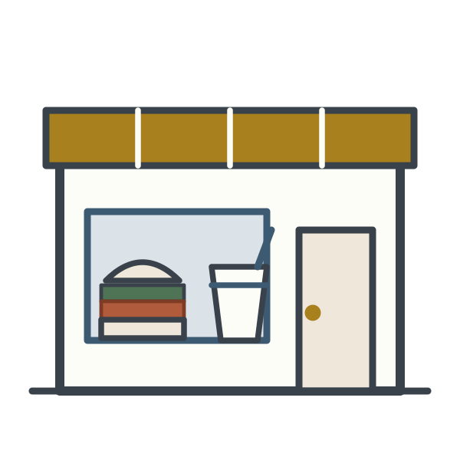
10–20 MIN · I DO
生词 2 · Cycle 2 of 2
8 / 28
NEW WORDS · 跟我读两遍 · REPEAT AFTER ME, TWICE
lǐfàdiàn
kuàicāndiàn
理发店（理髮店）
快餐店
hairdresser's
fast-food shop

Slide 9
10–20 MIN · I DO
例句 2 · See them used
9 / 28
例句 · SEE THEM USED
理发店在花店右面。
The hairdresser's is to the right of the flower shop.
我们常常去快餐店吃饭。
We often eat at the fast-food shop.
理发店和快餐店都在马路对面。
Both the hairdresser's and the fast-food shop are across the road.
问：「快餐」＝ 快 + 餐。两个字你都会了。

Slide 10
10–20 MIN · I DO
写一句 2 · Write your own
10 / 28
写一句 · WRITE ONE SENTENCE · 60–90 秒
我家附近有 ________ 和 ________ 。
EXTENSION
今天四个店全部放进一句，用「等」收尾；再写第二句，说哪一个最远、你怎么去：我家附近有水果店、书店、理发店、快餐店等。理发店最远，我要先走路，然后坐五路公共汽车，大约十五分钟。

Slide 11
10–20 MIN · I DO
只认不写 · Recognition only
11 / 28
认一认 · CHARACTERS ONLY · 一起读出来
医院
公园
地铁站
加油站
玩具店
这五个词只认，不写——课本 p.149 第十题的选项里有它们。一起读一遍，认得出来就够了。

Slide 12
10–20 MIN · I DO
认一认 · checkpoint
12 / 28
认一认 · CHARACTERS ONLY · 一起读出来
水果店
书店
理发店
快餐店
读不出来就停下来重教——不要往下走。

Slide 13
10–20 MIN · I DO
句型 · 今天没有新句型
13 / 28
今天没有新句型
今天的活儿，是把前面五课的句型一起用出来。
No new pattern today. The job is running all of them at once.
下一页老师在黑板上一句一句搭出来，每搭一句就说出它是哪一课的。

Slide 14
10–20 MIN · I DO
句型 · 五个句型，一段话
14 / 28
句型 · 老师在黑板上一句一句搭
附近有…等 · 离…远／近 · 就在…对面 · 挺…的 · 先…然后…
1
我家附近有水果店、书店、快餐店等。
第一课
2
超市离我家不远，走路五分钟就到了。书店就在马路对面。
第二课 + 第三课
3
我先坐船，然后坐公共汽车，大约二十分钟。
第四课 + 第五课
搭完擦掉，只留结构的名字——全班照着名字重说一遍。

Slide 15
10–20 MIN · I DO
检查理解 · CFU
15 / 28
检查理解 · CHECK FOR UNDERSTANDING
1
水果店里卖什么？用中文说三样。
苹果、香蕉、橘子……
2
翻译：The bookshop is right across the road.
小白板：书店就在马路对面。
3
我说五句，错的那一句大拇指朝下。
我家离超市很近。／书店在就马路对面。／大约二十分钟。／我先走路，然后坐船。／理发店在花店右面。
4
用「等」说一句，里面要有四个店。三十秒。
写在小白板上
答案不上屏——老师现场收（白板／点名）。

Slide 16
20–43 MIN · FLEXIBLE PRACTICE
词汇总览 · stays on screen
16 / 28
词汇总览 · 这一课的生词 · STAYS UP WHILE YOU WORK
水果店
书店
理发店
快餐店
这一页留在屏幕上——后面三个活动都看它。

Slide 17

20–43 MIN · FLEXIBLE PRACTICE
活动一 · 5 分钟
17 / 28
活动一 · 看地图，轮着说
三人一组，每组一张 A3 地图，屏幕上是同一张。
轮流说，一人一句——句型不能重复。
所以一组要凑齐：附近有……等 / 离……远近 / 就在……对面 / 挺……的 / 先……，然后……。每组至少六句。
然后全班：老师指一个店，全班齐声答那是什么店？
超市离学校很近，走路三分钟就到了。

Slide 18
20–43 MIN · FLEXIBLE PRACTICE
活动一 · Extension
18 / 28
活动一 · 加难 · 关掉投影
投影关掉，地图扣过来，三个人凭记忆把地图说出来。
一个人负责记下另外两个人说的。
说完再翻开地图核对，错的地方要用中文自己改。
不对，理发店不在书店对面，在书店右面。

Slide 19

20–43 MIN · FLEXIBLE PRACTICE
活动二 · 8 分钟
19 / 28
活动二 · 火车站的问讯处 · 课本 P.151 第十二题
两人一组，用那张 A3 地图。一个坐问讯处，一个是刚下车的客人。
客人要问五个地方，每个地方都要问到三件事：
① 在哪儿？ ② 怎么去？ ③ 要多长时间？
四分钟换角色。
请问，电影院在哪儿？ —— 电影院就在马路对面。
从这儿怎么去超市？ —— 你先走路，然后坐五路公共汽车。
要多长时间？ —— 大约十五分钟。

Slide 20
20–43 MIN · FLEXIBLE PRACTICE
活动二 · Extension
20 / 28
活动二 · 加难 · 客人很难伺候
客人拖着一个很重的箱子——不能走路。
客人只有二十分钟，火车就要开了。
客人要在开车前去两个地方。
问讯处要安排顺序，还要说出为什么这么排。客人看不到地图。
你先去水果店，因为它很近，然后去书店，书店就在对面，大约二十分钟就够了。

Slide 21
20–43 MIN · FLEXIBLE PRACTICE
活动三 · 5 分钟 · 课本 p.153 第十六题
21 / 28
活动三 · 画你梦想中的城市
1
两人一组，一张 A3。两分半，画至少六个地方，全部写汉字，其中至少四个是这六课学过的店。
2
下面写两句给一个要来玩的朋友：去哪儿，怎么去。
3
全部贴到墙上。九十秒大家走一圈，在最想去的那一张旁边打一个勾。
4
票最多的两组把他们写的两句念出来。
画得漂亮不算分，写得清楚才算。

Slide 22
20–43 MIN · FLEXIBLE PRACTICE
活动三 · Extension
22 / 28
活动三 · 加难 · 写成一封信
不写两句，写五句，而且要写成一封给朋友的信。
「你好」开头；「附近有……等」「离……挺远的」「先……，然后……」各至少用一次；最后推荐一个地方，还要说为什么。
这就是练习册那篇社区作文，也是单元测验第十一部分——现在先写一遍，而且是当众写。
最好的两封留下来，下节课贴出来。

Slide 23
20–43 MIN · FLEXIBLE PRACTICE
游戏 · 第一步 · 独体字
23 / 28
独体字 · 课本 P.147 第九题 · 九十秒看一遍
反
血
习
山
fǎn
xuè
xí
shān
reverse
blood
study
mountain
第十五课 p.147
第十五课 p.147
第十五课 p.147
第十五课 p.147
这四个字课本教过，我们一直没碰。现在看九十秒——下面两轮要用，单元测验也要用。第十三课的光 金 匕 入、第十四课的井 亡 乌 勺也一起回忆一下，一共十二个。

Slide 24
20–43 MIN · FLEXIBLE PRACTICE
游戏 · 第二步 · 部首抢答
24 / 28
游戏 · 第一轮 · 写部首 · 四人一组，写在纸上
每个字的部首是什么？写下来，再写它的意思。九十秒。
层
厅
辆
冰
超
站
从这里选 · CHOOSE FROM
尸 厂 车 冫 走 立 口 火 氵
写对最多的一组得分。方格里有三个是多出来的。 这六个字就是单元测验第三部分考的，而且考试不给方格。

Slide 25
20–43 MIN · FLEXIBLE PRACTICE
游戏 · 第三步 · 找独体字
25 / 28
游戏 · 第二轮 · 找里面的独体字 · 同一组，继续写
每个字里面藏着一个独体字，把它找出来，写下来。九十秒。
毕
忘
返
蚂
仙
鸣
这一轮没有方格，跟单元测验第四部分一样。这六个字里有三个，藏的是你这个星期刚学过的字——上一页那四个，还有第三课「马路」的第一个字。先回头看一眼，别问老师。两轮加起来分最高的一组赢。

Slide 26
43–50 MIN · PLENARY
小结 · 六课一起回头看
26 / 28
小结 · 这六节课，你学会了什么
1
第一课 我家附近有花店、文具店、家具店等
举一个中文例子
2
第二课 超市离我家不远 · 挺远的
举一个中文例子
3
第三课 火车站就在马路对面
举一个中文例子
4
第四课 我先坐船，然后坐公共汽车
举一个中文例子
5
第五课 要坐多长时间？ —— 大约二十分钟
举一个中文例子
6
第六课 水果店、书店、理发店、快餐店
举一个中文例子
今天不是只看今天的三条——六节课一条一条过。每一条请一个同学用中文举例，说得出来才算学会。

Slide 27

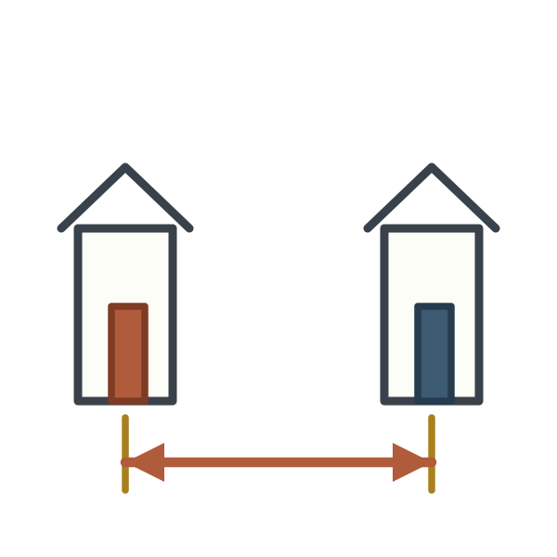
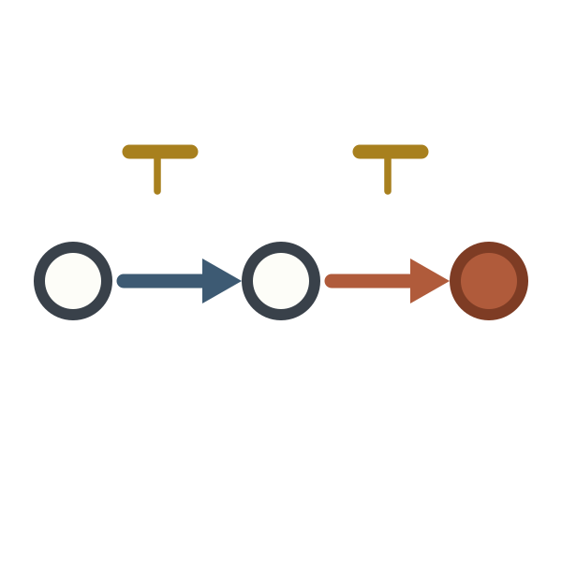
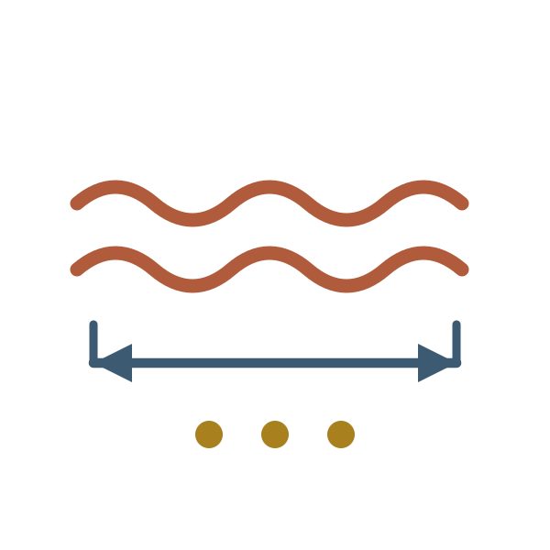


43–50 MIN · PLENARY
自评 · 小白板
27 / 28
词汇总览 · 这一课的生词 · STAYS UP WHILE YOU WORK
就
附近
离
然后
大约
挺
对面
多长时间
小白板：这八样，哪一样你还是 😐？写下来举起来。举得最多的那一个，就是复习要从哪儿开始。

Slide 28
43–50 MIN · PLENARY
出门条 · Exit ticket
28 / 28
出门条 · 写三句你自己的社区，交上来
第一句用「附近有……等」。
第二句用「离……远／近」。
第三句用「先……，然后……」。
三句都写对的那几张，就是单元测验写作部分的样子——下节课带回来。
EXTENSION
写完了？再写第四句，用「就」。

